Slide 1
Open Access – Forschung offen präsentieren
Sonja Härkönen
Oktober 2019

Slide 2
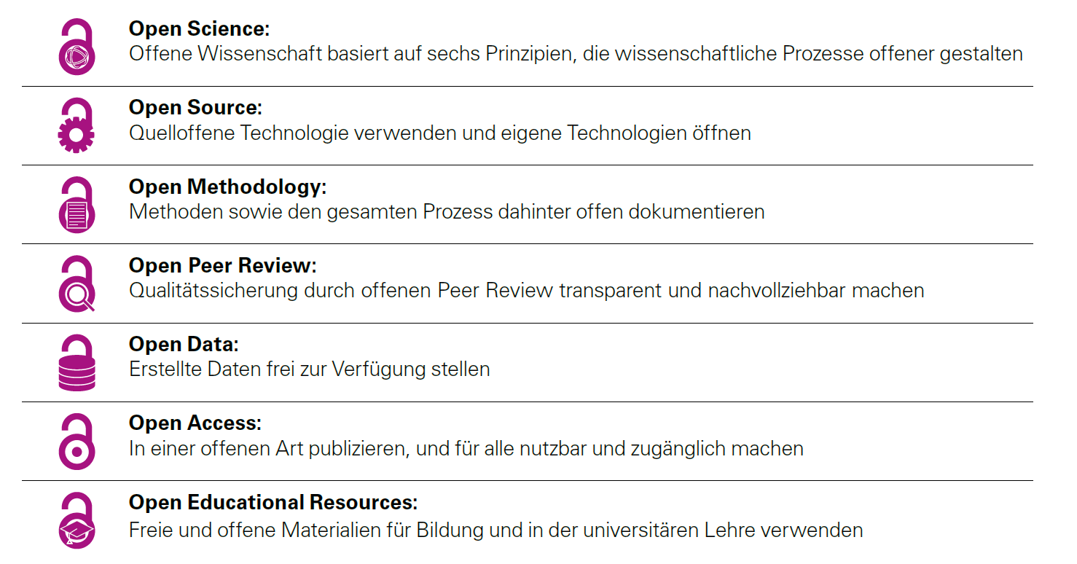
Das ist Open Science

Slide 3
Open Access
Open Methodology
Open Data
Open Science
Open Education
Open Source

Slide 4
Was ist Open Access?
“Open Access meint, dass … [wissenschaftliche] Literatur kostenfrei und öffentlich im Internet zugänglich sein sollte, so dass Interessierte die Volltexte lesen, herunterladen, kopieren, verteilen, drucken, in ihnen suchen, auf sie verweisen und sie auch sonst auf jede denkbare legale Weise benutzen können, ohne finanzielle, gesetzliche oder technische Barrieren jenseits von denen, die mit dem Internet-Zugang selbst verbunden sind.”
(Budapester Open Access Initiative, http://www.budapestopenaccessinitiative.org/translations/german-translation)

Slide 5
Ist Open Access also ein Weg aus der Wissenschaftskrise?
Wie definiert sich diese “Wissenschaftskrise” und was sind die Ursachen?
Sie betrifft mehr als “nur” die Veröffentlichung der Forschungsergebnisse.
Open Access kann:
einen Ausweg aus der finanziellen Krise bieten
die Öffnung der Wissenschaft unterstützen
als Wegweiser für den Aufbruch in eine neue Richtung fungieren

Slide 6
Open Access – Für und Wider
Open Access ist eine Art der Sichtbarkeitmachung von Publikationen. Open Access und Qualität sind daher nicht kausal abhängig – Peer Review bestimmt die Qualität!
Vanity und predatory publishing gibt es sowohl beim Closed Access als auch beim Open Access.
Unterschied: beim predatory OA publishing werden die Autor*innen zur Kasse gebeten.
„OA Zeitschriften haben mangelndes Renommee – die Einnahmen sind wichtiger als die Qualität.“ (vanity + predatory publishing)

Slide 7
Open Access – Für und Wider
Plagiieren war immer schon möglich.
Die Online-Verfügbarkeit macht im Gegenteil diese Plagiate viel sichtbarer und einfacher erkennbar!
Open-Access-Lizenzen erlauben den Autor*innen mehr Kontrolle über die spätere Nutzung und Verwertung.
„Die freie Verfügbarkeit online fördert das Plagiieren und Autor*innen verlieren die Kontrolle über die spätere Nutzung und Verwertung.“

Slide 8
Open Access – Für und Wider
Open-Access-Teams in den Institutionen unterstützen Sie gerne!
Wir bieten Schulungen und Hilfe bei der Rechteprüfung an.
Meist genügt die Interaktion mit Open Access zum Zeitpunkt des Einreichens und bei der Akzeptanz.
„Open Access kostet zu viel Zeit und ist zu kompliziert – welche Lizenzen, welche Repositorien, welche Rechte… .“

Slide 9
Open Access – Für und Wider
„Ohne diese von den Verlagen geförderte Verbreitung würden die genannten Bücher auf Datenbanken liegen, die einer breiteren Öffentlichkeit kaum bekannt sind.“
Im Gegenteil: OA-Verlage und Repositorien sind auf digitale Verbreitung ausgerichtet!
Inhalte werden gezielt an andere Dienste gemeldet (z.B. Deutsche Nationalbibliothek, übergreifende Repositorien) und dadurch breitflächig auffindbar gemacht.

Slide 10
Open Access – Für und Wider
„Der "Mehrwert" der Verlage etwa beim Korrekturlesen oder der Vermarktung muss bezahlt werden.“
Ja, natürlich! Publizieren kostet Geld. Aber müssen zwangsläufig die Leser*innen oder die Autor*innen zahlen? Und wieviel Profit der Verlage soll von den Autor*innen und den Institutionen getragen werden?

Slide 11
Open Access – Für und Wider
„Das author-pays-Modell ist langfristig nicht finanzierbar. Ausserdem führt es zu Konflikten bei der Publikationsmittelverteilung.“
Wenn alle Zeitschriften auf pure gold (nicht hybrid!) umstellen würden, würden jetzige Subskriptionsetats für Gold OA genutzt werden können. Wünschenswert ist ein Modell, bei dem die Zeitschrift finanziert wird und nicht der jeweilige Artikel.

Slide 12
Open Access – Für und Wider
„Autor*innen ohne feste Anbindung an eine wissenschaftliche Einrichtung können nicht mehr publizieren, da sie kein Geld für teure APCs haben.“
Das author-pays-Modell ist tatsächlich problematisch.
„Waivers“ werden von den Verlagen sehr willkürlich vergeben.
Es gibt allerdings ein finanzielles OA-Modell, das auch für diese Autor*innen funktioniert ...

Slide 13
Welche Open-Access-Optionen gibt es eigentlich?
Diamond / Diamant:
- „Free in, free out.“
- Weder Kosten für Autor noch Leser
- Subventioniert von Organisationen - z.B. Veröffentlichung in einem Repositorium
Grün:
- Zweitveröffentlichung im Repositorium
- „Selbstarchivierung“
- Meist der Postprint
- Oft nur zeitversetzt erlaubt
Gold:
- Erstveröffentlichung
- Kostenpflichtig (APCs)
- Open-Access-Lizenzvertrag
- Pure OA-Zeitschriften
- Hybride OA-Zeitschriften

Slide 14
Lösungsvorschlag: Open-Access-Transformation durch Diamant!
Kosten der Verlagsarbeit (Administration, Hosting, Produktion, Vermarktung) werden gedeckt
Autor*innen können sich auf Forschung konzentrieren und müssen sich nicht mit der Finanzierung der Veröffentlichungen auseinandersetzen
Idealerweise nicht über viele kleine, unabhängige Universitätsverlage, sondern über effizientere Kooperationsmodelle
Finanziert durch eine Kombination aus Fördermitteln und Mitgliedschaften
Beispiele von großen Diamant-Open-Access-Initiativen, die bereits sehr erfolgreich operieren:
Open Library of Humanities (OLH)
Knowledge Unlatched
SCOAP3
Chronos (Gates Foundation)

Slide 15
Wie funktioniert Open Access in der Praxis?

Slide 16
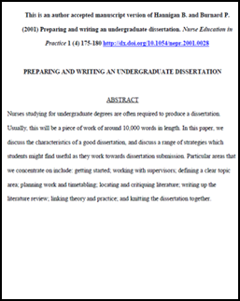
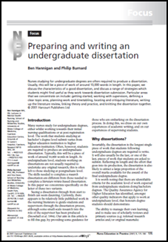
Manuskriptversionen
 | Wird auch genannt | Definition
Preprint | Draft; Eingereichtes Manuskript | Eingereichte Version des Artikels, vor dem Peer-Review. Korrekturen noch nicht eingearbeitet.
Postprint | Author Accepted Manuscript (AAM); Akzeptiertes Manuskript | • Korrigierte Version des Artikels, nach dem Peer-Review, ohne Verlags-Branding. • Darf korrigiert werden. • Tabellen und Bilder können an die relevanten Stellen im Dokument versetzt werden. • Die Druckfahnen sind bereits Verlagseigentum und zählen nicht als Postprint.
Verlagspdf | Finale Version; Proofs; Version of Record (VoR) | Die Verlagsversion, inklusive Layout, Design und Seitenzählung (Korrekturfahnen zählen bereits zur Verlagsversion dazu!).
Postprint
Verlagspdf

Slide 17
Zeitschriften-Policies in SHERPA/RoMEO
http://www.sherpa.ac.uk/romeo/

Slide 18
Wie finde ich Open-Access-Literatur?
Bücher | Zeitschriften | Dissertationen
DOAB (Directory of OA Books) Google Books | DOAJ (Directory of OA Journals) | BASE (Deutschland) EThOS (UK) DART-Europe E-theses Portal (EU) OpenThesis (USA)
Portale (Digitalisate) | Suchmaschinen | (Fach)-Repositorien
Deutsche Digitale Bibliothek Europeana Digitale Sammlungen im Bibliotheksverbund Bayern | BASE CORE OAPEN Open DOAR | OPUS (Universität Augsburg) ArXiv PubMedCentral RePEc (Economics) Social Science Research Network econbiz

Slide 19
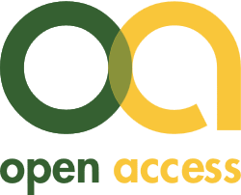
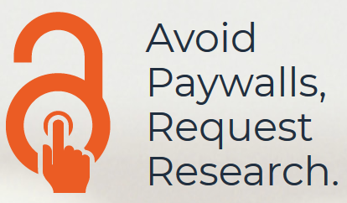
Wie finde ich Open-Access-Literatur?
Infos für verschiedene Fächer: http://open-access.net/informationen-fuer-verschiedene-faecher/
Unpaywall: Plugin. DOI nötig. http://unpaywall.org/
Open Access Button: Suche nach Autor, Titel, DOI. https://openaccessbutton.org/

Slide 20
Nächste Schritte und Kontakt
Open-Access-Beauftragte Ihrer Universitäten ansprechen
Mit Kolleg*innen über Open Access reden
Mit Verlagen über Open Access reden
Open Access publizieren (Gold)
Publikationen in instutionellen Repositorien sichtbar machen und zur Verfügung stellen (Grün)
Open-Access-Literatur nutzen
Open Access / Publizieren:
Sonja Härkönen
(0821) 598 - 5403
openaccess@bibliothek.uni-augsburg.de

Slide 21
Weiterführende Informationen
Open Access im Überblick. https://open-access.net/.
Björk, B.-C. & Solomon, D. (2012). Open access versus subscription journals: a comparison of scientific impact. BMC medicine, 10 (73). doi:10.1186/1741-7015-10-73.
Bohannon, J. (2013). Who's Afraid of Peer Review? Science, 342 (6154), 60-65. doi:10.1126/science.342.6154.60.
Carr, L. & Harnad, S. (2005) Keystroke Economy: A Study of the Time and Effort Involved in Self-Archiving. http://eprints.soton.ac.uk/260688/.
Gutknecht, C. (2014). Schweizer Verlage – Das letzte Aufbäumen vor Open Access. Wisspub.net, 12.05.2014. https://wisspub.net/2014/05/12/schweizer-verlage-das-letzte-aufbaumen-vor-open-access/.
Herb, U. (2013). Unzutreffend, aber schmerzhaft: Der Open-Access-Sting der Zeitschrift Science. Telepolis, (09.10.2013). http://www.heise.de/tp/artikel/40/40056/1.html.
Houghton, J.W. (2009). Open Access - What are the economic benefits? Victoria, Australia. Verfügbar unter: http://www.knowledge-exchange.info/Admin/Public/DWSDownload.aspx?File=%2fFiles%2fFiler%2fdownloads%2fOA_What_are_the_economic_benefits_-_a_comparison_of_UK-NL-DK__FINAL_logos.pdf.
Schimmer, R., Geschuhn, K. & Palzenberger, M. (2013). Open Access in Zahlen: Der Umbruch in der Wissenschaftskommunikation als Herausforderung für Bibliotheken. Zeitschrift für Bibliothekswesen und Bibliographie, 60 (5), 244-250. doi:10.3196/186429501360532.
Swan, A. (2010). The Open Access citation advantage: Studies and results to date. Truro, UK: Key Perspectives Ltd. http://eprints.ecs.soton.ac.uk/18516/.
Swan, A. & Houghton, J.W. (2012). Going for Gold? The costs and benefits of Gold Open Access for UK research institutions: further economic modelling. Joint Information Systems Committee (JISC). http://repository.jisc.ac.uk/610/2/Modelling_Gold_Open_Access_for_institutions_-_final_draft3.pdf.

